Slide 1
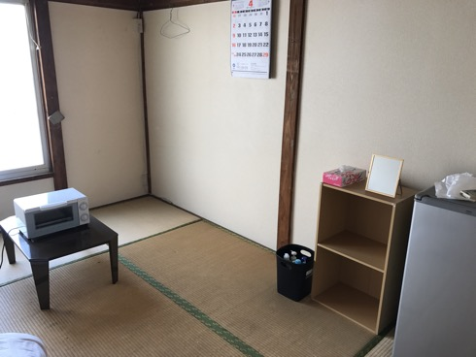
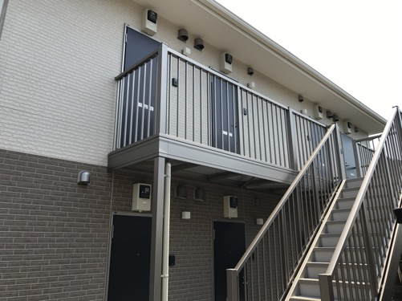
住いの提供
生活保護決定まで入居できるシェルター
支援付きアパート
障害者対象のグループホーム(共同生活援助)
地域の不動産屋さんとの連携→ほっとプラスの施設からの退所支援

